Slide 1
Calculer l’accélération
PowerPoint 9.2

Slide 2
Graphique vecteur vitesse/temps
Un graphique vecteur vitesse/temps montre le $Δ\overset{⃑}{v}$ d’un objet, ainsi que la $\overset{⃑}{a}$ de l’objet.
Temps (s) | 0.0 | 1.0 | 2.0 | 3.0 | 4.0
Vecteur vitesse (m/s) | 0.0 | 12.5 | 25.0 | 37.5 | 50.0
$$Pente=\frac{Δ\overset{⃑}{v}}{Δt}$$
$$= \overset{⃑}{a}$$
70
60
$$= \frac{{\overset{⃑}{v}}_{f} − {\overset{⃑}{v}}_{i}}{t_{f} − t_{i}}$$
50
40
Vecteur vitesse, m/s
30
$$=\frac{50\frac{m}{s}−12.5\frac{m}{s}}{4 s −1 s}$$
$$=12.5 \frac{m}{s^{2}}$$
20
10
1
2
3
4
Les unités de la $\overset{⃑}{a}$
Temps, s

Slide 3
Les graphiques vecteur vitesse/temps
Si $\overset{⃑}{a}$ est constante, $Δ\overset{⃑}{v}$ est le même pour des $Δt$ identiques.
L’accélération n’est pas toujours constante, donc on dessine une droite de meilleur ajustement pour déterminer l’accélération moyenne, ${\overset{⃑}{a}}_{moy}$.
Une ligne droite sur un graphique vecteur vitesse/temps représente l’accélération constante.
70
$${\overset{⃑}{a}}_{moy}= \frac{Δ\overset{⃑}{v}}{Δt}$$
60
50
$$= \frac{{\overset{⃑}{v}}_{f} − {\overset{⃑}{v}}_{i}}{t_{f} − t_{i}}$$
40
Vecteur vitesse, m/s
30
20
$$=\frac{50\frac{m}{s}−12.5\frac{m}{s}}{4 s −1 s}$$
$$=12.5 \frac{m}{s^{2}}$$
10
1
2
3
4
Temps, s

Slide 4
Comparaison des graphiques
Graphique position-temps
Graphique vecteur vitesse/temps
Utile pour les objets qui se déplacent uniformément
$Pente= {\overset{⃑}{v}}_{moy}$
Utile pour les objets qui n’ont pas une vitesse non-uniforme
Montre les changements en vecteur vitesse et en accélération
$Pente= \overset{⃑}{a}$ ou ${\overset{⃑}{a}}_{moy}$

Slide 5
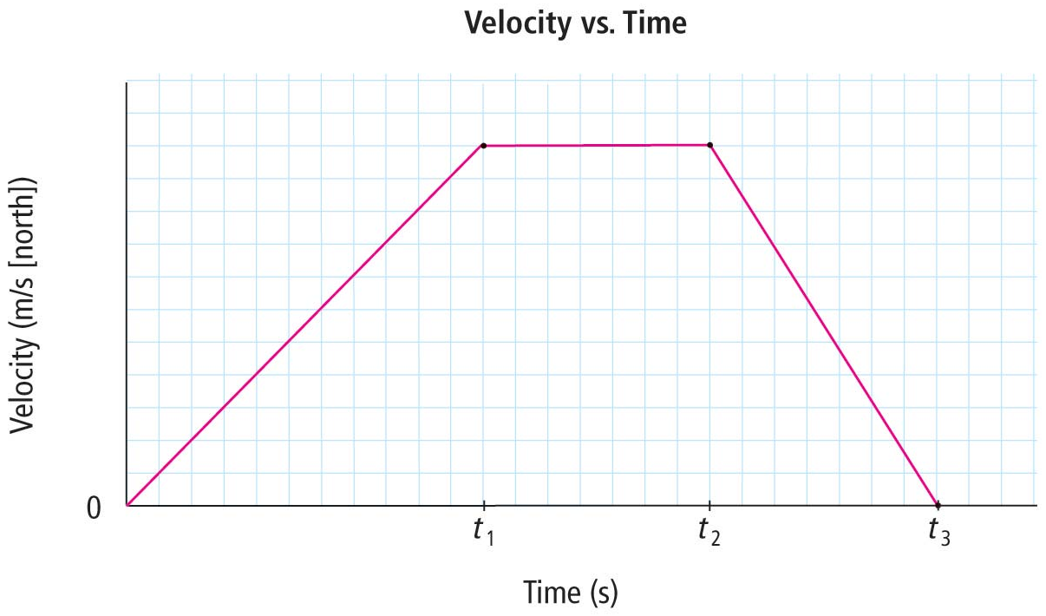
Décrire le mouvement d’un graphique vecteur vitesse/temps
$$0 à t_{1}$$
Vecteur vitesse en fonction du temps
$\overset{⃑}{a}$ positive (vers le nord), constante
$$t_{1}à t_{2}$$
$$\overset{⃑}{a}=0 \frac{m}{s^{2}}$$
$\overset{⃑}{v}$ constant [N]
Vecteur vitesse (m/s [nord])
$$t_{2} à{ t}_{3}$$
$\overset{⃑}{a}$ négative (vers le sud), constante
Temps (s)
$$0$$
$$t_{1}$$
$$t_{2}$$
$$t_{3}$$

Slide 6
Le calcul de la $\overset{⃑}{a}$ d’un graphique vecteur vitesse/temps
0 s à 2 s
$$= \frac{\left(6\frac{m}{s}\right)−\left(12\frac{m}{s}\right)}{\left(2 s\right)−(0 s)}$$
$$\overset{⃑}{a}= \frac{v_{f} − v_{i}}{t_{f} − t_{i}}$$
$$=−3 \frac{m}{s^{2}}$$
2 s à 4 s
$$\overset{⃑}{a}= \frac{v_{f} − v_{i}}{t_{f} − t_{i}}= \frac{\left(6\frac{m}{s}\right)−\left(6\frac{m}{s}\right)}{\left(4 s\right)−(2 s)}=0 \frac{m}{s^{2}}$$
4 s à 7 s
$$\overset{⃑}{a}= \frac{v_{f} − v_{i}}{t_{f} − t_{i}}= \frac{\left(0\frac{m}{s}\right)−\left(6\frac{m}{s}\right)}{\left(7 s\right)−(4 s)}=−2 \frac{m}{s^{2}}$$
7 s à 12 s
$$\overset{⃑}{a}= \frac{v_{f} − v_{i}}{t_{f} − t_{i}}= \frac{\left(10\frac{m}{s}\right)−\left(0\frac{m}{s}\right)}{\left(12 s\right)−(7 s)}=2 \frac{m}{s^{2}}$$
Page 396 du texte

Slide 7
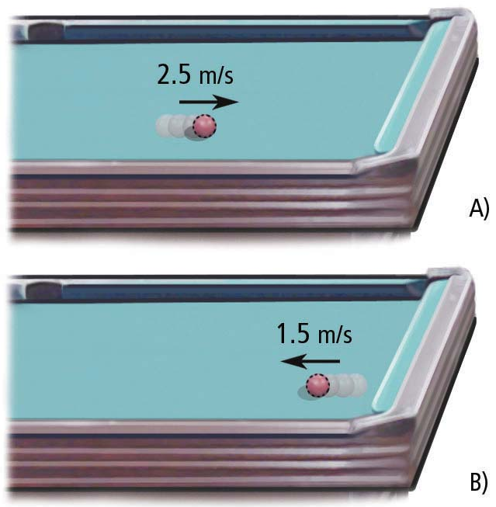
Le calcul de la $\overset{⃑}{a}$ sans graphique
Question
Le vecteur vitesse de la balle passe de 2,5 m/s vers la bande de 1,5 m/s dans la direction opposée à la bande dans un intervalle de 0,20 s.
Réponse
$$\overset{⃑}{a}= \frac{Δ\overset{⃑}{v}}{Δt}$$
$$= \frac{{\overset{⃑}{v}}_{f} − {\overset{⃑}{v}}_{i}}{t_{f} − t_{i}}$$
$$=\frac{\left(−1.5\frac{m}{s}\right)−\left(2.5\frac{m}{s}\right)}{0.20 s}$$
$$=−20 \frac{m}{s^{2}}$$

Slide 8
Le calcul du $Δ\overset{⃑}{v}$ et de $Δt$
La formule pour le calcul de la $\overset{⃑}{a}$ peut être réécrite pour déterminer les valeurs de $Δ\overset{⃑}{v}$ ou de $Δt$.
$$\overset{⃑}{a}= \frac{Δ\overset{⃑}{v}}{Δt}$$
$$Δt= \frac{Δ\overset{⃑}{v}}{\overset{⃑}{a}}$$
$$Δ\overset{⃑}{v}= \overset{⃑}{a}Δt$$
En se rappelant de la formule $Δ\overset{⃑}{v}= {\overset{⃑}{v}}_{f} − {\overset{⃑}{v}}_{i}$, on peut aussi déterminer le vecteur vitesse initiale ou finale.

Slide 9
Essayez ce problème
Question
Une motocyclette voyage vers le nord à 11 m/s. Combien de temps prendrait-il à augmenter son vecteur vitesse à 26 m/s [N] avec une accélération de 3,0 m/s²?
Soyez certain d’écrire ceci.
Réponse
Écrivez ce qu’on sait.
Identifiez ce qu’on est demandé de trouver.
Trouvez des formules qui contiennent les valeurs qu’on est données et qui contiennent la valeur recherchée.
$$= \frac{\left(15\frac{m}{s}\right)}{3.0 \frac{m}{s^{2}}}=5 s$$
1. $\overset{⃑}{a}=3.0 \frac{m}{s^{2}}$
$$v_{i}=11\frac{m}{s}$$
$$v_{f}=26\frac{m}{s}$$
2. $Δt= ?$
3. $Δt= \frac{Δ\overset{⃑}{v}}{\overset{⃑}{a}}$
$$=\left(26\frac{m}{s}\right)−\left(11\frac{m}{s}\right)=15\frac{m}{s}$$
$Δ\overset{⃑}{v}= {\overset{⃑}{v}}_{f} − {\overset{⃑}{v}}_{i}$

Slide 10
Essayez ce problème
Question
Un skieur avance à 6,0 m/s quand ils commence à ralentir avec un accélération -2.0 m/s² pendant 1.5 s. Qu’est-ce que c’est le vecteur vitesse du skieur après les 1,5 s?
Réponse
Écrivez ce qu’on sait.
Identifiez ce qu’on est demandé de trouver.
Trouvez des formules qui contiennent les valeurs qu’on est données et qui contiennent la valeur recherchée.
1. $\overset{⃑}{a}=−2.0 \frac{m}{s^{2}}$
$Δt=1.5 s$
${\overset{⃑}{v}}_{i}=6.0\frac{m}{s}$
2. ${\overset{⃑}{v}}_{f}= ?$
3. $Δ\overset{⃑}{v}= {\overset{⃑}{v}}_{f} − {\overset{⃑}{v}}_{i}$
$\left(−3.0\frac{m}{s}\right)= {\overset{⃑}{v}}_{f} −\left(6.0\frac{m}{s}\right)$
$${\overset{⃑}{v}}_{f}=3.0\frac{m}{s}$$
$$=\left(−2.0\frac{m}{s^{2}}\right)\left(1.5s\right)=−3.0\frac{m}{s}$$
$$Δ\overset{⃑}{v}= \overset{⃑}{a}Δt$$

Slide 11
Question d’un ancien examen provincial
Question
Quel graphique se rapporte au mouvement d’une auto qui roule à une vitesse constante de +50 km/h, et qui ralentit ensuite pour rouler à une vitesse de +30 km/h en entrant dans une zone scolaire?
A. B.
C. D.
Réponse
D.

Slide 12
Question d’un ancien examen provincial
Question
Sur la surface de la Lune, l’accélération due à la force gravitationnelle est de
−1,6 m/s². Si on lance une balle verticalement vers le haut avec une vitesse initiale de +20 m/s, après combien de temps la vitesse de la balle sera-t-elle de 0 m/s avant de commencer à redescendre vers la surface de la Lune?
A. 0.08 s
B. 12.5 s
C. 20 s
D. 32 s
Réponse
B.
$$= \frac{\left(−20\frac{m}{s}\right)}{\left(−1.6 \frac{m}{s^{2}}\right)}=12.5 s$$
1. $\overset{⃑}{a}=−1.6 \frac{m}{s^{2}}$
2. $Δt= ?$
3. $Δt= \frac{Δ\overset{⃑}{v}}{\overset{⃑}{a}}$
$${\overset{⃑}{v}}_{i}= +20\frac{m}{s}$$
$$Δ\overset{⃑}{v}= {\overset{⃑}{v}}_{f} − {\overset{⃑}{v}}_{f}=\left(0\frac{m}{s}\right)−\left(20\frac{m}{s}\right)=−20\frac{m}{s}$$
$${\overset{⃑}{v}}_{f}= 0\frac{m}{s}$$

Slide 13
Question d’un ancien examen provincial
Question
Une auto roulant à +15 m/s s’engage sur l’autoroute avec une accélération de
+1.2 m/s² pendant 8,2 s. Quelle est sa vitesse finale?
A. +9.8 m/s
B. +16.2 m s
C. +20.7 m s
D. +24.8 m s
Answer
D.
1. $\overset{⃑}{a}=+1.2 \frac{m}{s^{2}}$
2. ${\overset{⃑}{v}}_{f}= ?$
3. $Δ\overset{⃑}{v}= {\overset{⃑}{v}}_{f} − {\overset{⃑}{v}}_{i}$
$$\left(9.84\frac{m}{s}\right)= {\overset{⃑}{v}}_{f}−\left(15\frac{m}{s}\right)$$
$${\overset{⃑}{v}}_{i}= +15\frac{m}{s}$$
$${\overset{⃑}{v}}_{f}=24.8\frac{m}{s}$$
$$Δ\overset{⃑}{v}= \overset{⃑}{a}Δt=\left(1.2 \frac{m}{s^{2}}\right)\left(8.2 s\right)=9.84\frac{m}{s}$$
$$Δt=8.2 s$$

Slide 14
Récapitulons!
Graphiques vecteur vitesse/temps permet l’analyse des changements du vecteur vitesse pendant des intervalles de temps spécifiques. La pente d’une droite de meilleur ajustement d’un tel graphique représente l’accélération.
Avec les formules ci-dessous, on peut calculer le vecteur vitesse initiale, ${\overset{⃑}{v}}_{i}$, le vecteur vitesse finale, ${\overset{⃑}{v}}_{f}$, l’intervalle de temps, $Δt$, et l’accélération, $\overset{⃑}{a}$, du mouvement d’un objet.
$$\overset{⃑}{a}= \frac{Δ\overset{⃑}{v}}{Δt}$$
$$Δt= \frac{Δ\overset{⃑}{v}}{\overset{⃑}{a}}$$
$$Δ\overset{⃑}{v}= {\overset{⃑}{v}}_{f} − {\overset{⃑}{v}}_{i}$$
$$Δ\overset{⃑}{v}= \overset{⃑}{a}Δt$$

